Slide 1


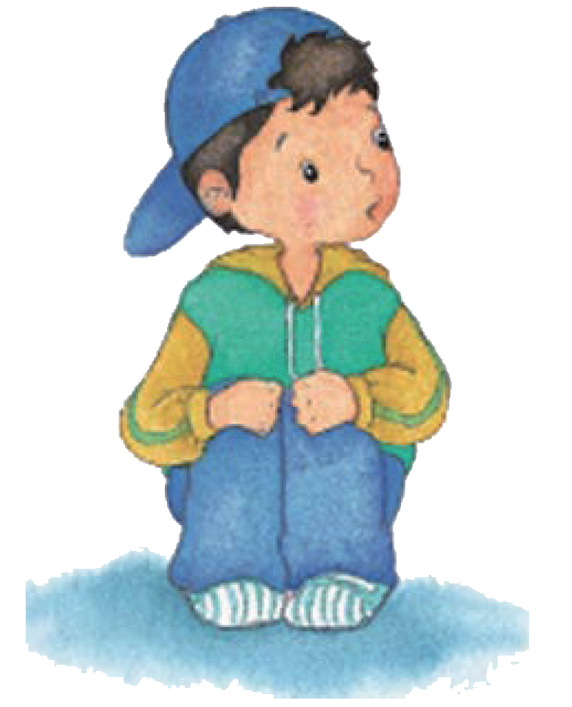
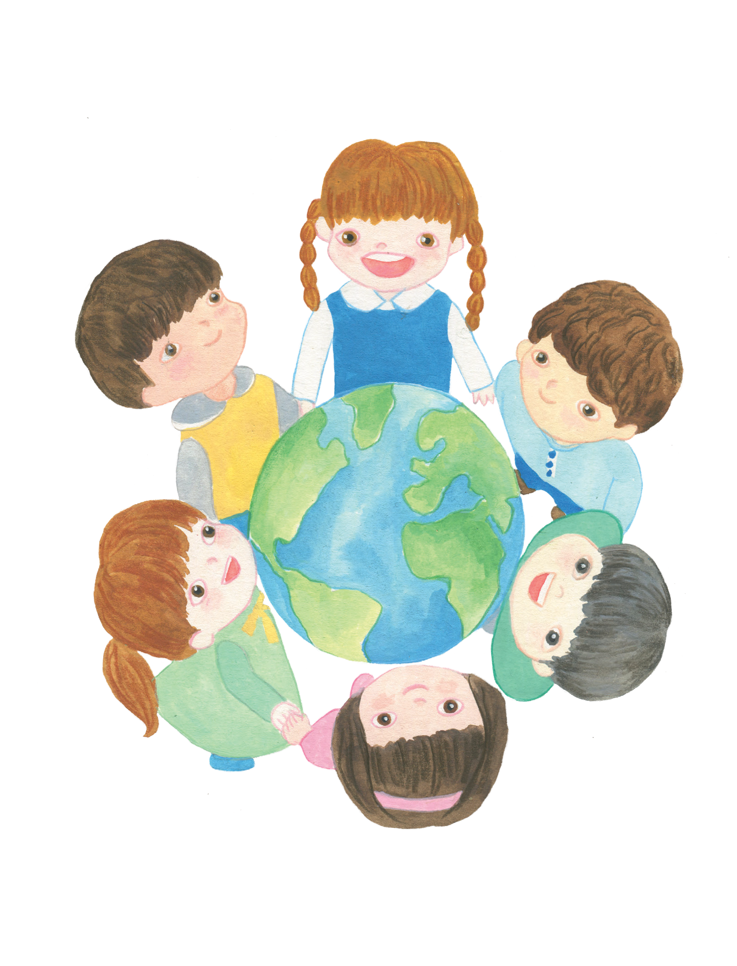
더 불 어 살 아 요
만약 우리나라에 나 혼자 만 살고 있다면…….

Slide 2

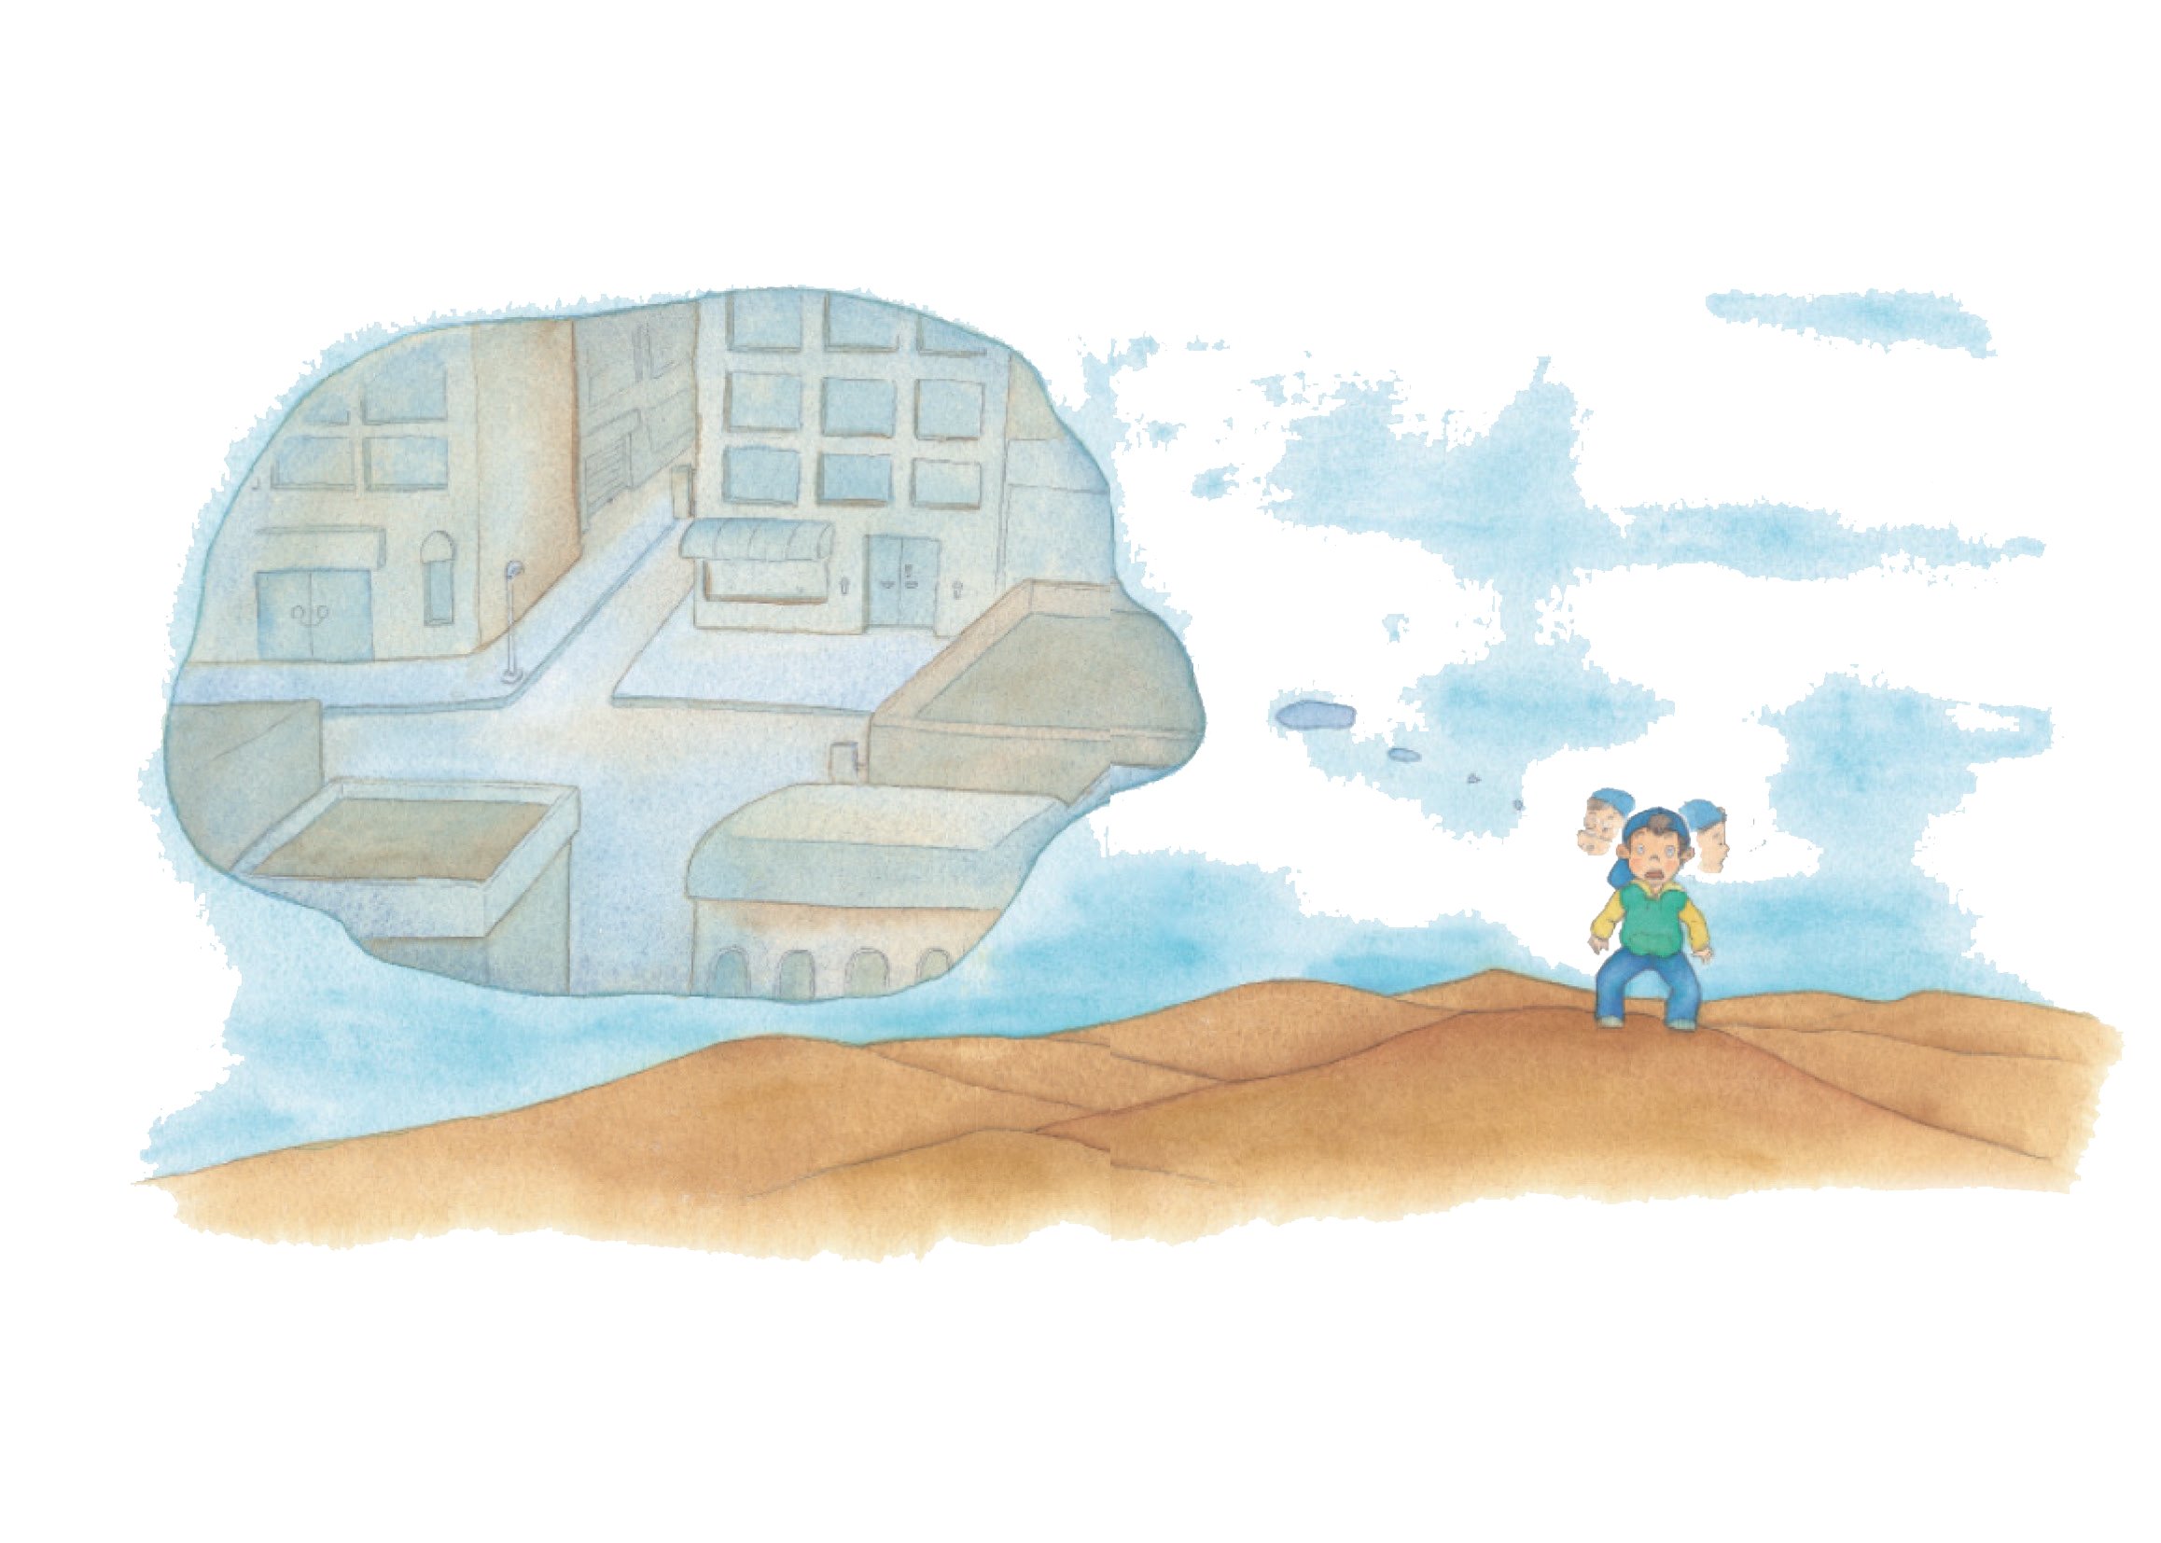
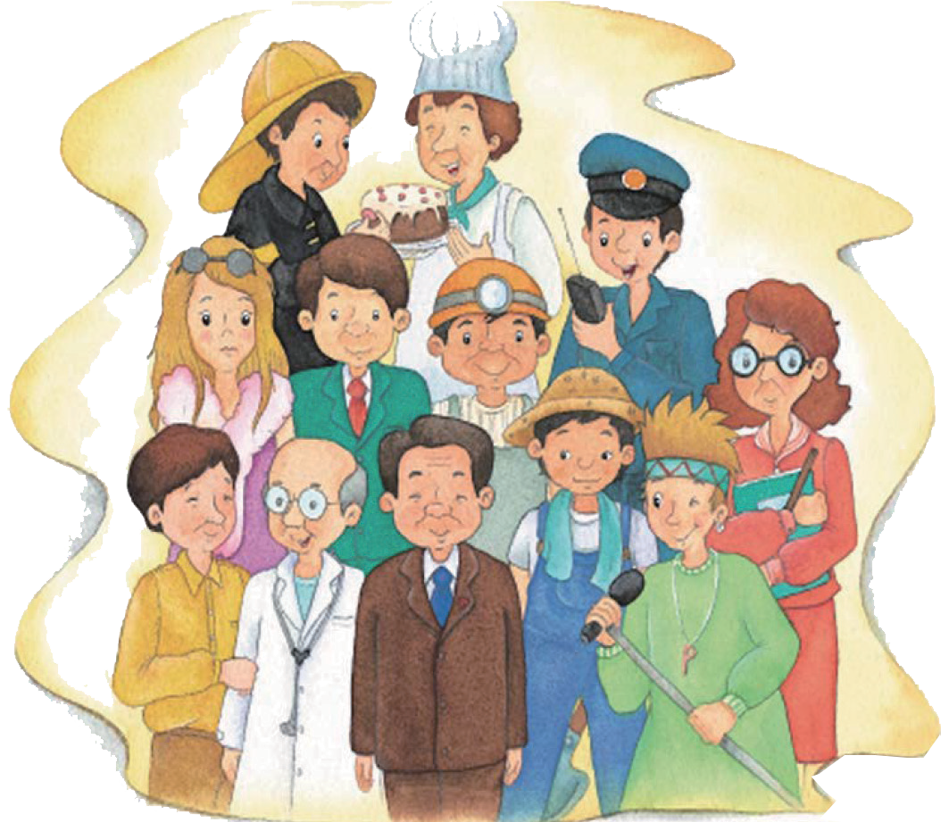
학교도, 도서관도, 박물관도, 가게도, 회사도, 공장도, 백화점도, 영화관도. 자동차도, 비행기도, 컴퓨터도. 편지도, 신문도 없을 거예요.
이 세상에 나 혼자만 살고 있다면 정말 심심하고 재미없을 거예요. 내가 아프거나 위험에 빠졌을 때 도와줄 사람도 없을 거예요.
가수도, 모델도, 요리사도, 운전사도, 의사도, 선생님도, 소방대원도, 경찰도, 농부도, 광부도, 국회의원도, 대통령도 없을 거예요 .

Slide 3
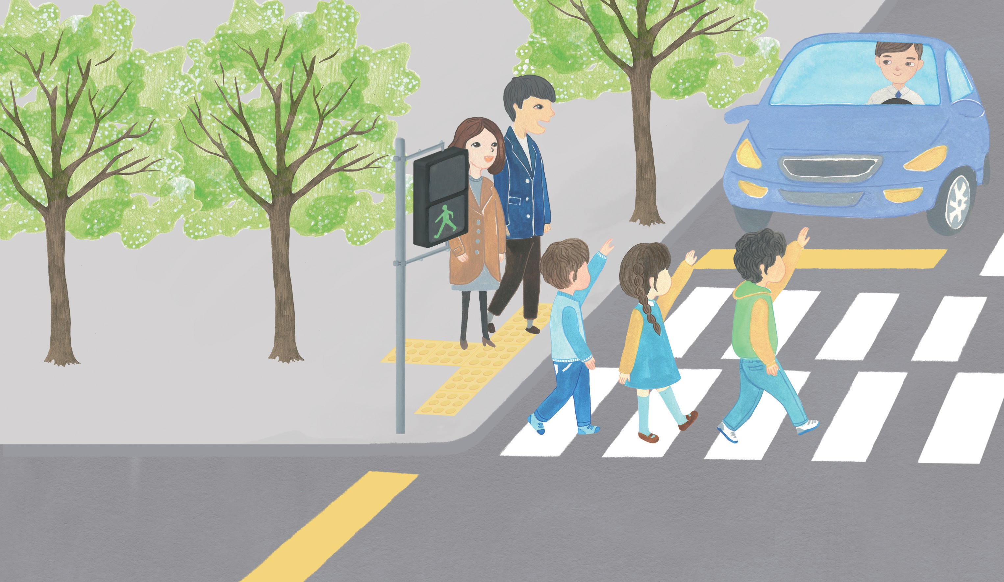
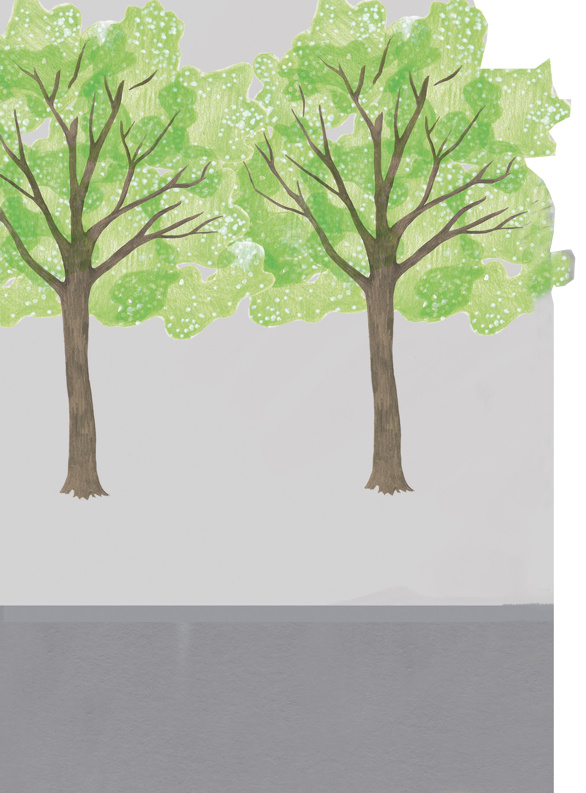
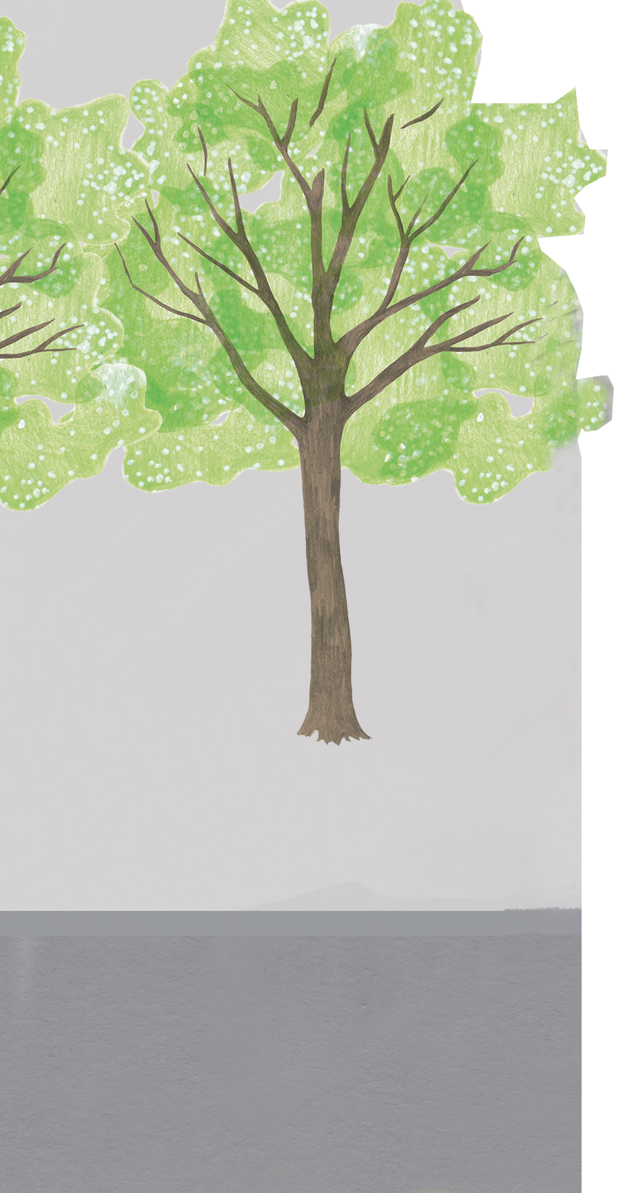

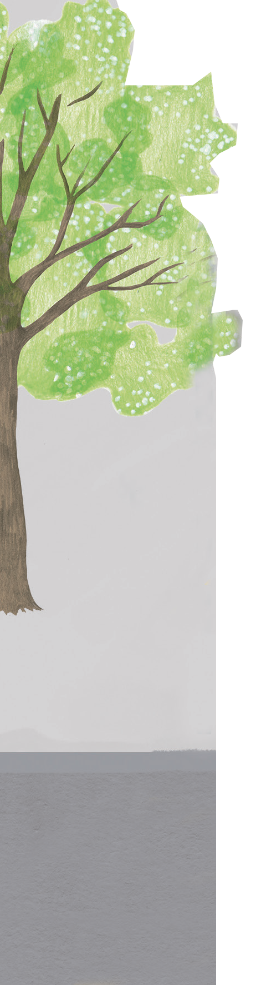
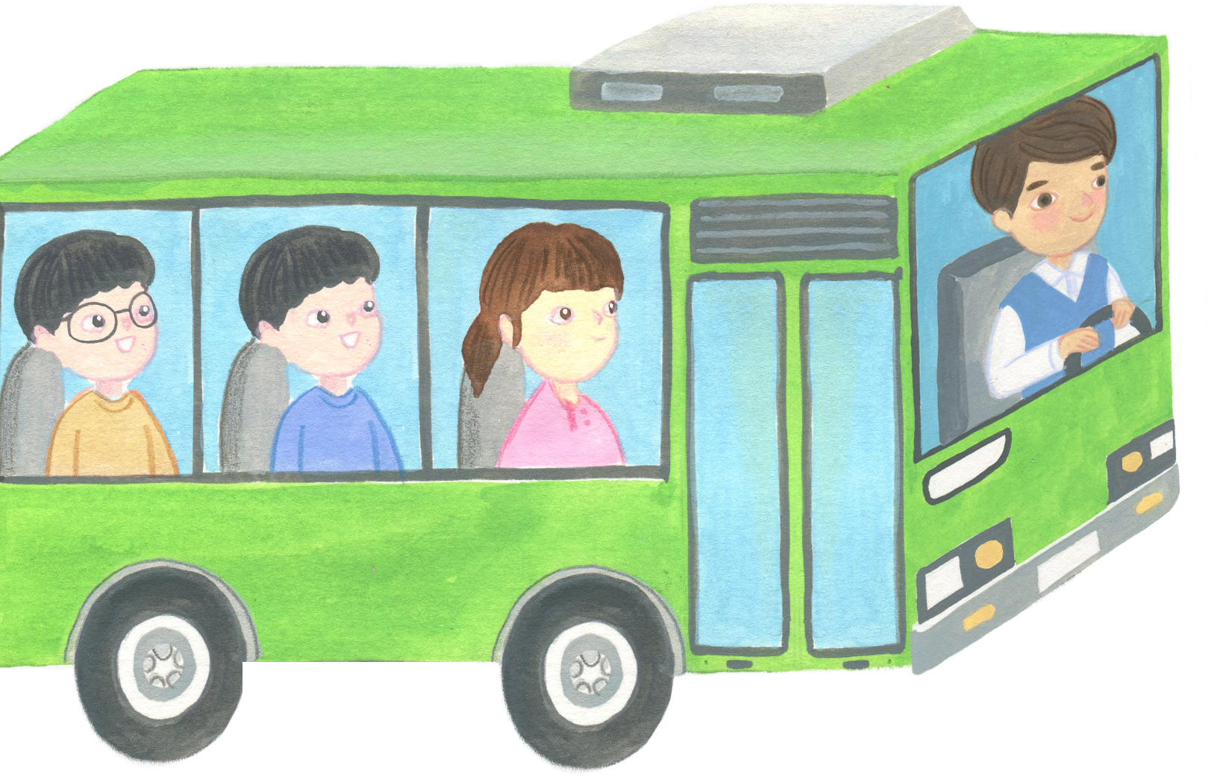
다행히 이 세상에는 많은 사람들이 함께 모여 살아요. 모습도 다르고 생각도 다른 사람들이 더불어 살아가지요. 더불어 살아가려면 내 마음대로 행동하면 안 돼요.
제멋대로 행동해서 남에게 피해를 주면 사이좋게 지낼 수 없어요. 사이좋게 더불어 살아가기 위해 우리는 규칙을 세우고, 법도 만들어요.

Slide 4

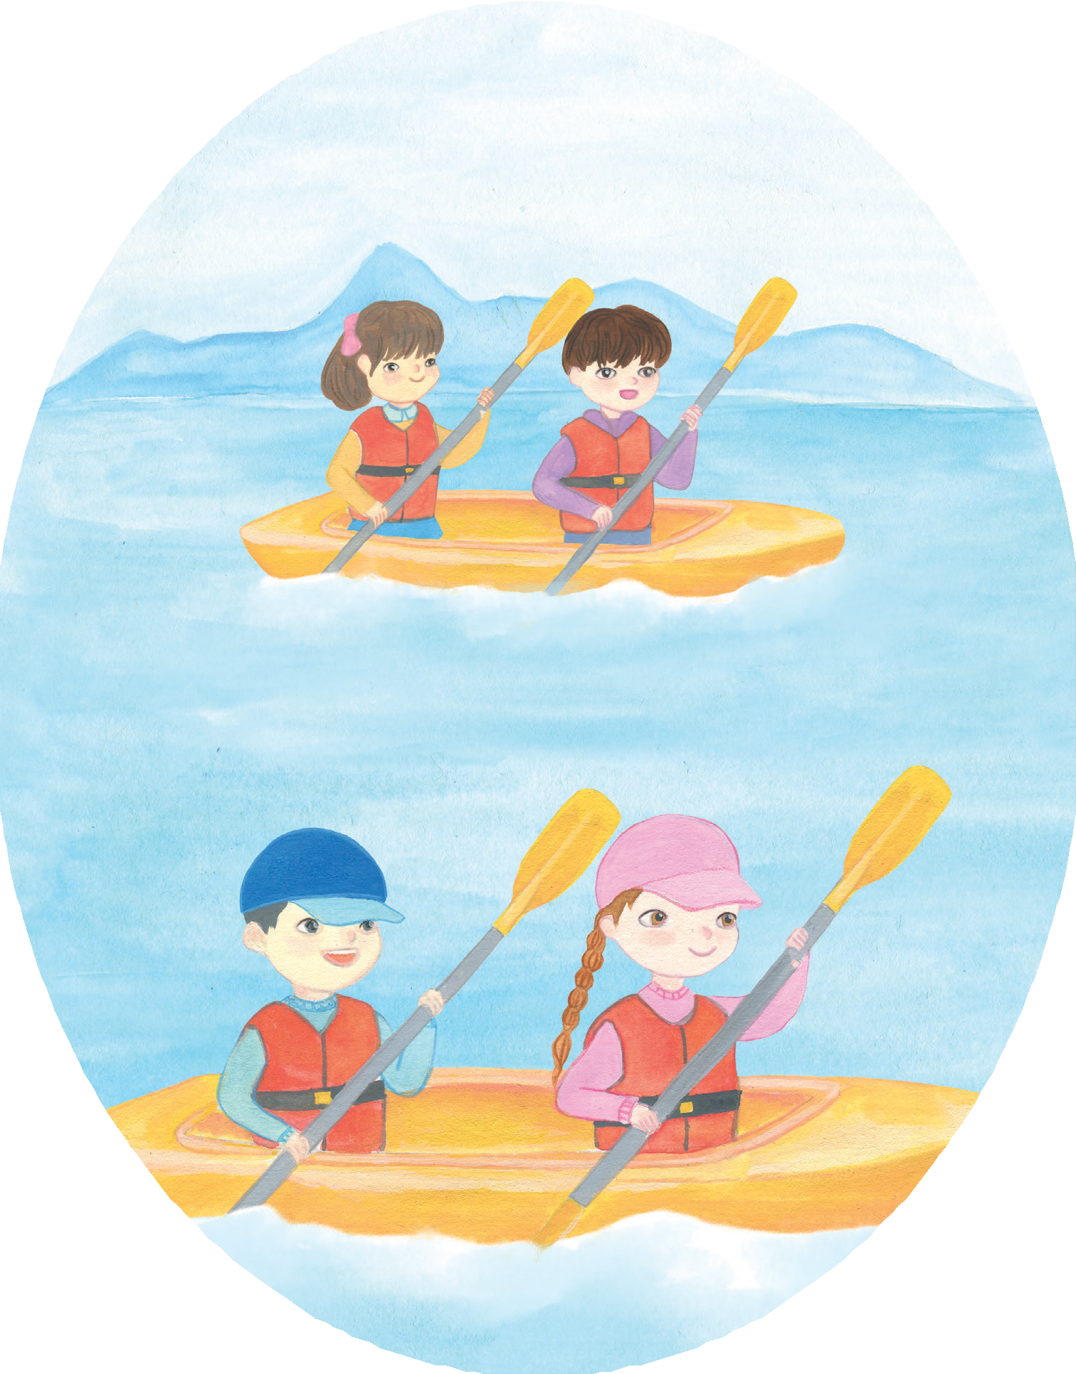
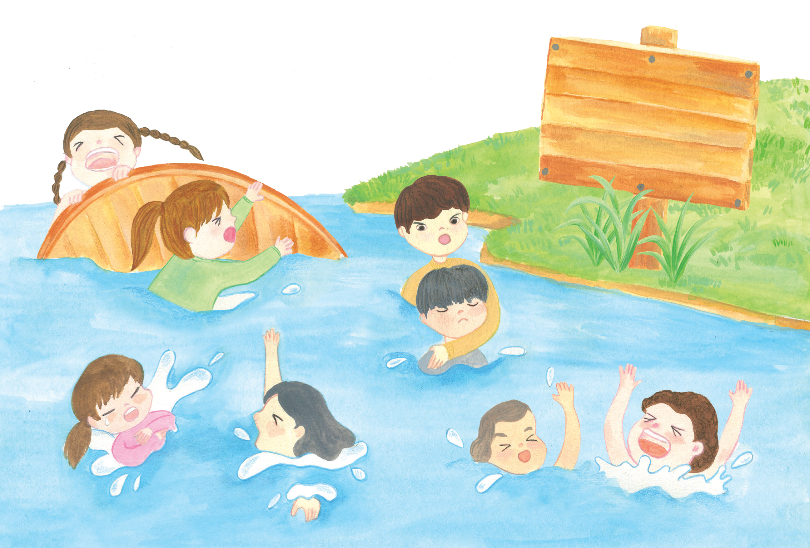
배를 탈 때 지켜야 할 규칙
1. 갑자기 일어나지 마세요.
2. 노를 가지고 장난하지 마세요.
3. 쿵쿵 뛰지 마세요.
아이들이 호수에서 배를 탔어요. 오리들이 귀엽게 헤엄치며 놀았어요. 지원이가 소리를 질렀어요.
“오리 가족이다. 넘 귀엽다!”
지원이가 오리에게 과자를 던져 주려고 갑자기 일어났어요. 배가 균형을 잃어 뒤뚱거렸어요. 놀란 다른 친구들이 소리를 지르며 움직였어요. 그러자 배가 뒤집히고 말았어요. 모두 물에 빠졌어요.
안전하게 배를 타려면 규칙을 지켜야 해요. 배에 탄 모두가 규칙을 잘 지켜야만 배가 뒤집히지 않아요. 서로가 규칙을 잘 지킬 거라는 믿음이 있어야 두려움 없이 즐겁게 배를 탈 수 있어요.
동화 ‘더불어 살아요’, 정태선, 비엘비에듀

